Slide 1


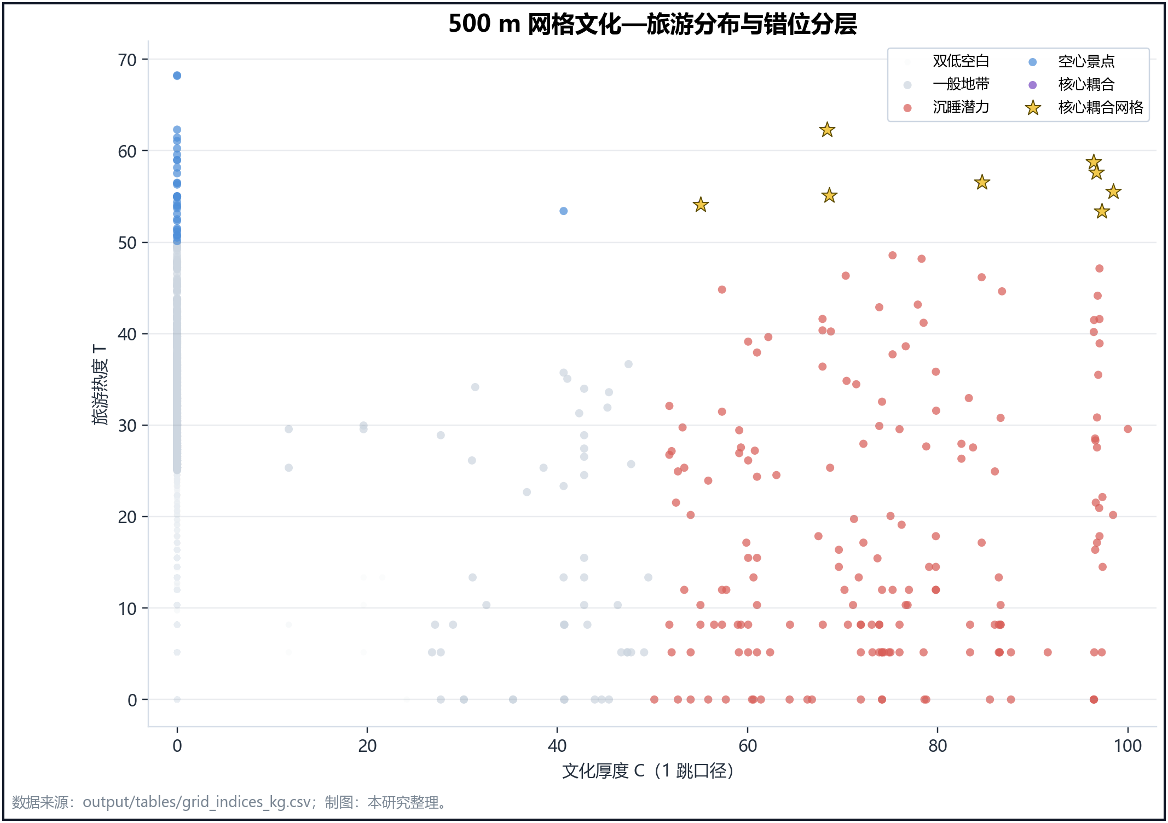
02 | 数据基础与处理方法
四类指数进入错位分层
核心判断：C、O、T 和 MI 的意义，最终要落到坐标系中的错位分层。图 5.6 直接显示文化厚度与旅游热度并不自然重合。
CMI 文化记忆
OAI 官方认定
CMI
OAI
THI
MI
典籍提及频次、图谱中心性，回答文化记忆厚不厚。
文物、非遗、历史文化资源等制度性认定。
文化记忆指数
→
官方认证指数
→
旅游热度指数
→
错位指数
典籍频次与图谱中心性
保护等级与制度识别
POI、评分、评论量
旅游热度与文化侧基础的相对差
THI 旅游热度
MI 错位指数
POI、评分与评论量，回答现实到访热不热。
比较旅游热度与文化侧基础，识别相对错位。
MI = THI - 0.5CMI - 0.5OAI；THI 表示旅游热度，不能替代文化识别。
图5.6 500 m 网格文化—旅游分布与错位分层
横轴为文化厚度 C，纵轴为旅游热度 T；红点提示沉睡潜力，蓝点提示空心景点，黄色星标提示核心耦合网格。
第 5.3 节
孟帅 · 本科毕业设计答辩
06

